Slide 1
One MAESTRO и организация HSE
Общий пакет H3SE
Модуль TCG 3.1

Slide 2
Цели модуля
В конце модуля вы должны:
понимать, что такое MAESTRO и уметь ссылаться на основные элементы системы.
знать обязанности HSE Группы, включая ваши.

Slide 3
Конкретная ситуация: ответственный за безопасность 3 центров с высокой степенью риска
«После нескольких лет размышлений, Джон решил создать три центра, чтобы любой мог заниматься экстремальными видами спорта с «сильным адреналином»: 2 центра прыжков с парашютом в 2 разных странах и скоростной автодром в одном из двух.
Проект продвигается вперед, так как 3 центра готовы или уже частично работают, нанято тридцать инструкторов, механиков, персонал. Оборудование (автомобили, самолеты, ...) почти новое, работает.
Зная об опасностях в таких видах спорта, Джон действительно хочет предотвратить несчастные случаи и происшествия, и очень строго стоит на том, чтобы риски эффективно контролировались независимо от предприятия.
Он чувствует, что несет полную ответственность за безопасность всех. Сегодня утром он немного волнуется, потому что он узнал об удивительных практиках, которые он проходил на объектах на прошлой неделе. Он не может на расстоянии нести полную ответственность. »
На ваш взгляд, что можно было бы реализовать, чтобы быть более уверенным об управлении рисками?

Slide 4
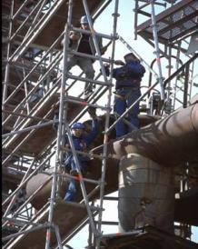
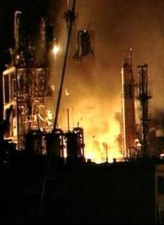



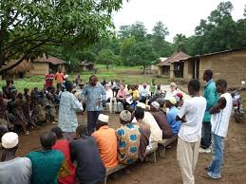
One MAESTRO
Management And Expectation Standards Towards Robust Operations (Стандарты управления для обеспечения надежной работы)
Безопасность на рабочем месте
Основные риски
Защита
Охрана окружающей среды
Гигиена
Социетарная система
Общий подход к управлению рисками

Slide 5

One MAESTRO: система HSE Группы
Система, предназначенная для контроля и управления рисками для всей Группы.
Принципы, требования спускаются от Группы к отделениями и филиалам, затем к предприятиям.
Из этого вытекает политика HSEQ отделения, правила, обязанности, рабочие процессы, обязательные требования….
Работа ONE MAESTRO на предприятиях и филиалах регулярно контролируется (АУДИТ MAESTRO).

Slide 6
Принципы MAESTRO
Принцип 01 - Управление, лидерство, взаимодействие и обязательность
Принцип 02 – Соблюдение законов, правил и требований Группы
Принцип 03 – Управление рисками, проектирование и строительство
Принцип 04 – Надежность и эффективность работы
Принцип 05 – Работающие по контракту и поставщики
Принцип 06 – Квалификация и обучение
Принцип 07 – Чрезвычайная ситуация: подготовка и реагирование.
Принцип 08 - Управление происшествиями и обмен информацией
Принцип 09 - Мониторинг, аудит и инспектирование
Принцип 10 – Повышение эффективности

Slide 7
Принципы MAESTRO и требования
Принцип 04 – Надежность и эффективность работы
«Для любой деятельности систематически определены опасности для людей, окружающей среды и имущества, оценены связанные с этим риски, определены и приняты меры по снижению их уровня. »
УСТАВ ДЛЯ РАЗВЕДКИ И ДОБЫЧИ HSE 001: На основании оценки потребностей, Дирекция должна установить правила, процедуры и систему выдачи разрешений на работу, которыми нужно пользоваться для контроля деятельности. К деятельности относится, среди прочего, транспорт наземный / морской / воздушный, подъемные работы и работы в замкнутом пространстве. Эти правила, процедуры и система выдачи разрешений на работу должны рассматриваться соответствующими сотрудниками так часто, как это необходимо для обеспечения их соответствия оцененным рискам.

Slide 8
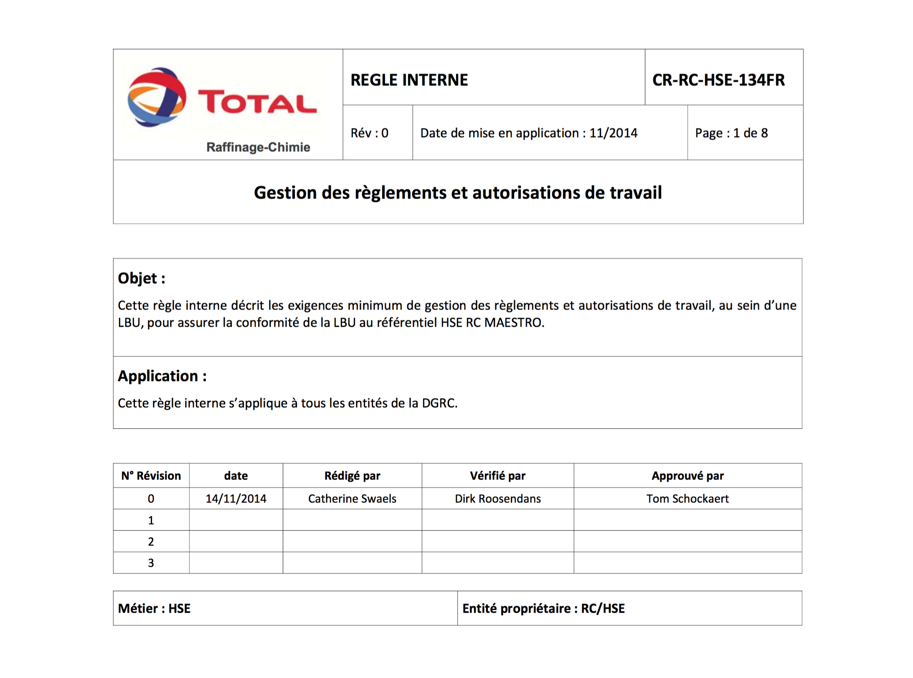
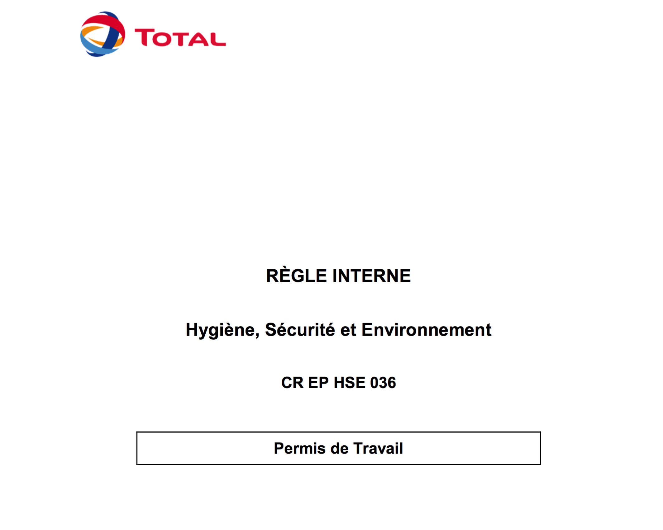
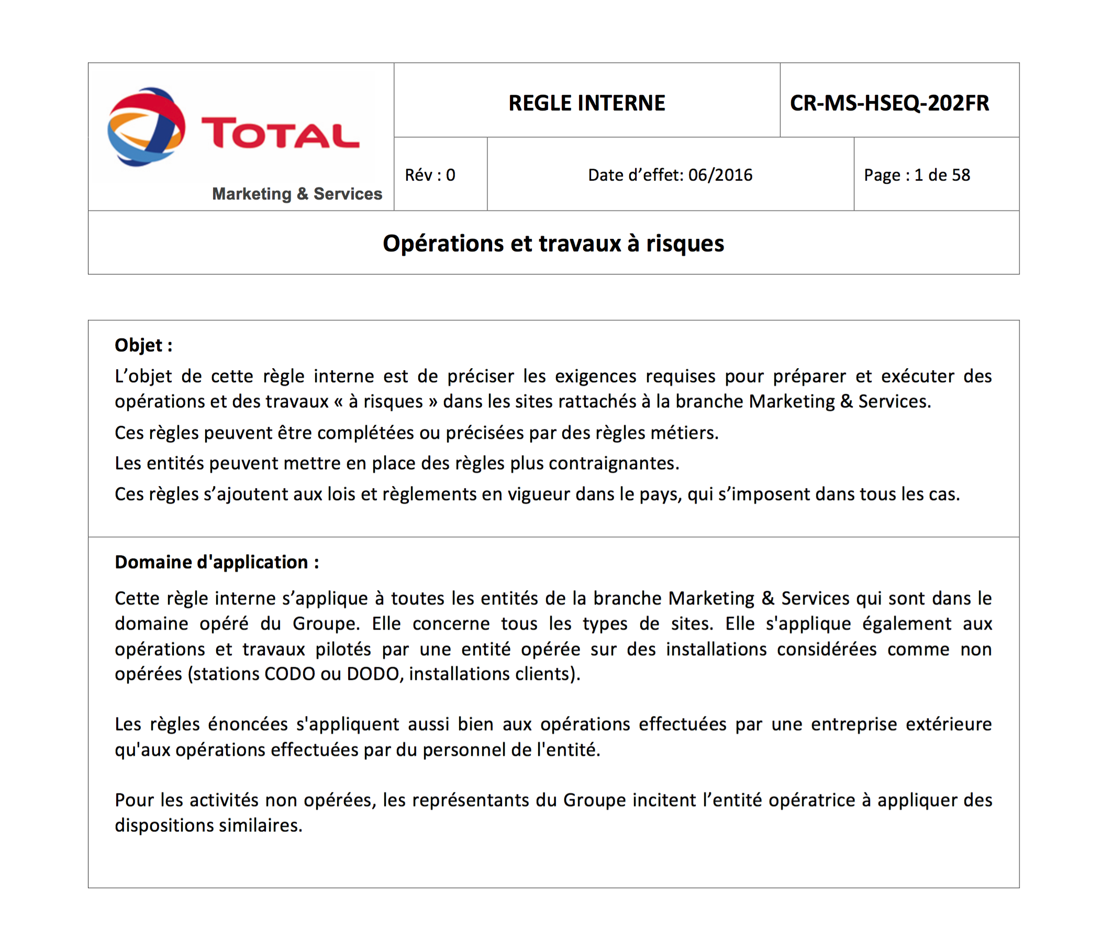
Принципы MAESTRO и требования

Slide 9

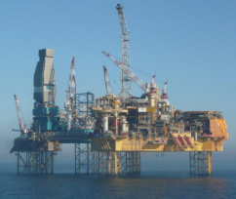
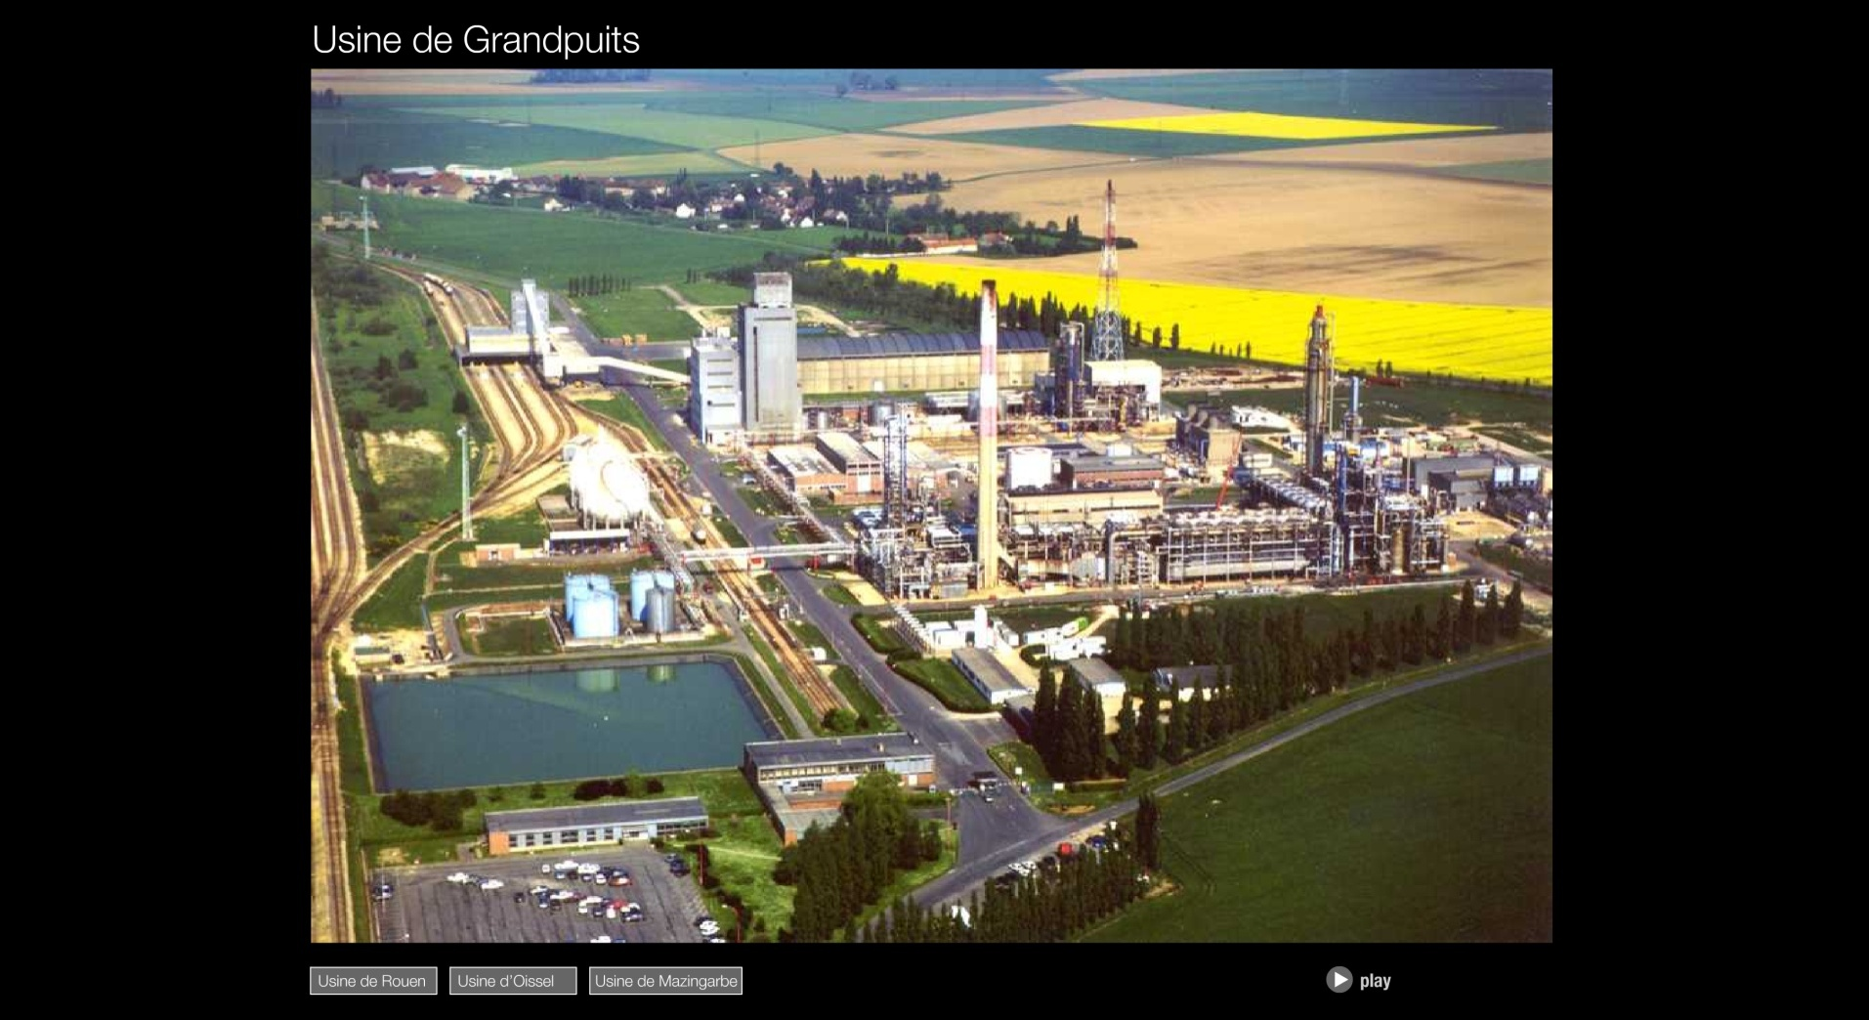
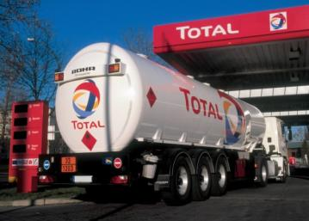
ХРАНИЛИЩЕ ДАННЫХ HSE
Уровень Группы
Уровень отделений: Разведка и добыча
Маркетинг и услуги
Нефтехимическая переработка
GRP
Уровень предприятия

Slide 10

ХРАНИЛИЩЕ ДАННЫХ HSE: комплект документации от уровня Группы до уровня предприятий
Уровень Группы
Уровень отделений: Разведка и добыча
Маркетинг и услуги
Нефтехимическая переработка
GRP
Директивы
Правила компании
Справочники и руководства
Политика филиалов
Правила
Процедуры
Уровень предприятия

Slide 11

Общая культура HSE
Рост нарушений
Золотые правила
REX - Учет прошлого опыта
СТОП-карта
Контроль
Отчетность о событиях

Slide 12
КОНКРЕТНАЯ СИТУАЦИЯ: РОЛЬ HSE…
Джон:
Руководитель центра:
Инструктор:
Каждый парашютист:
Специалист по HSE, если Джон возьмет его к себе на работу:

Slide 13
Обязанности подразделения HSE в Группе Total
Руководитель = руководитель HSE
Исп. директор (г-н Пуйяннэ)
Директор отделения
Директор филиала: Оперативный руководитель HSE филиала
Руководитель предприятия
Сотрудники

Slide 14
Обязанности подразделения HSE в Группе Total
Руководитель = руководитель HSE
Команды HSE являются поддержкой
Исп. директор (г-н Пуйяннэ)
Специалисты, эксперты HSE разрабатывают правила для отделений
Директор отделения
Специалисты HSE по профессиям отделения
Директор филиала: Оперативный руководитель HSE филиала
Команда HSE для внедрения систем управления HSE
Руководитель предприятия
Команда HSE на месте: совет, руководство, проверка правил
Сотрудники
Следовать правилам, использовать средства, заботиться о других.

Slide 15
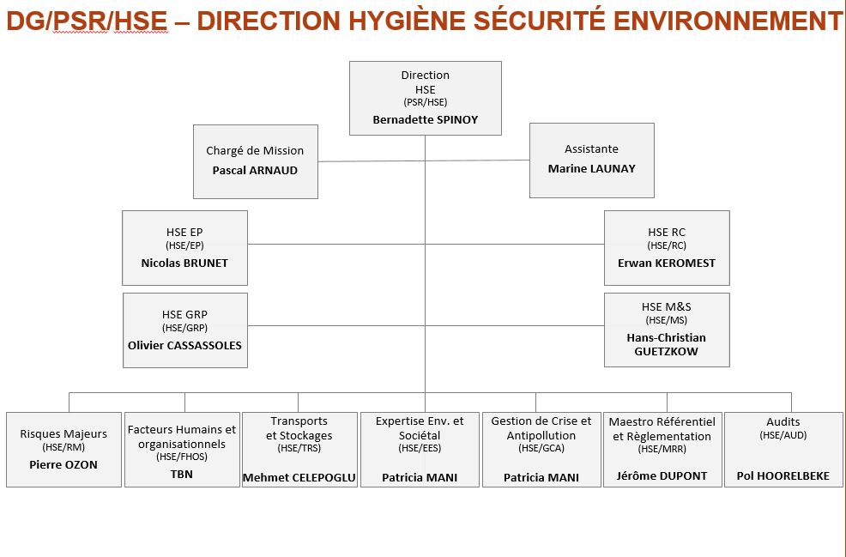
Организация HSE на уровне Группы

